Slide 1
Taustoitus: Itämaa kahden kulttuurin ristipaineessa
s. 17–19

Slide 2
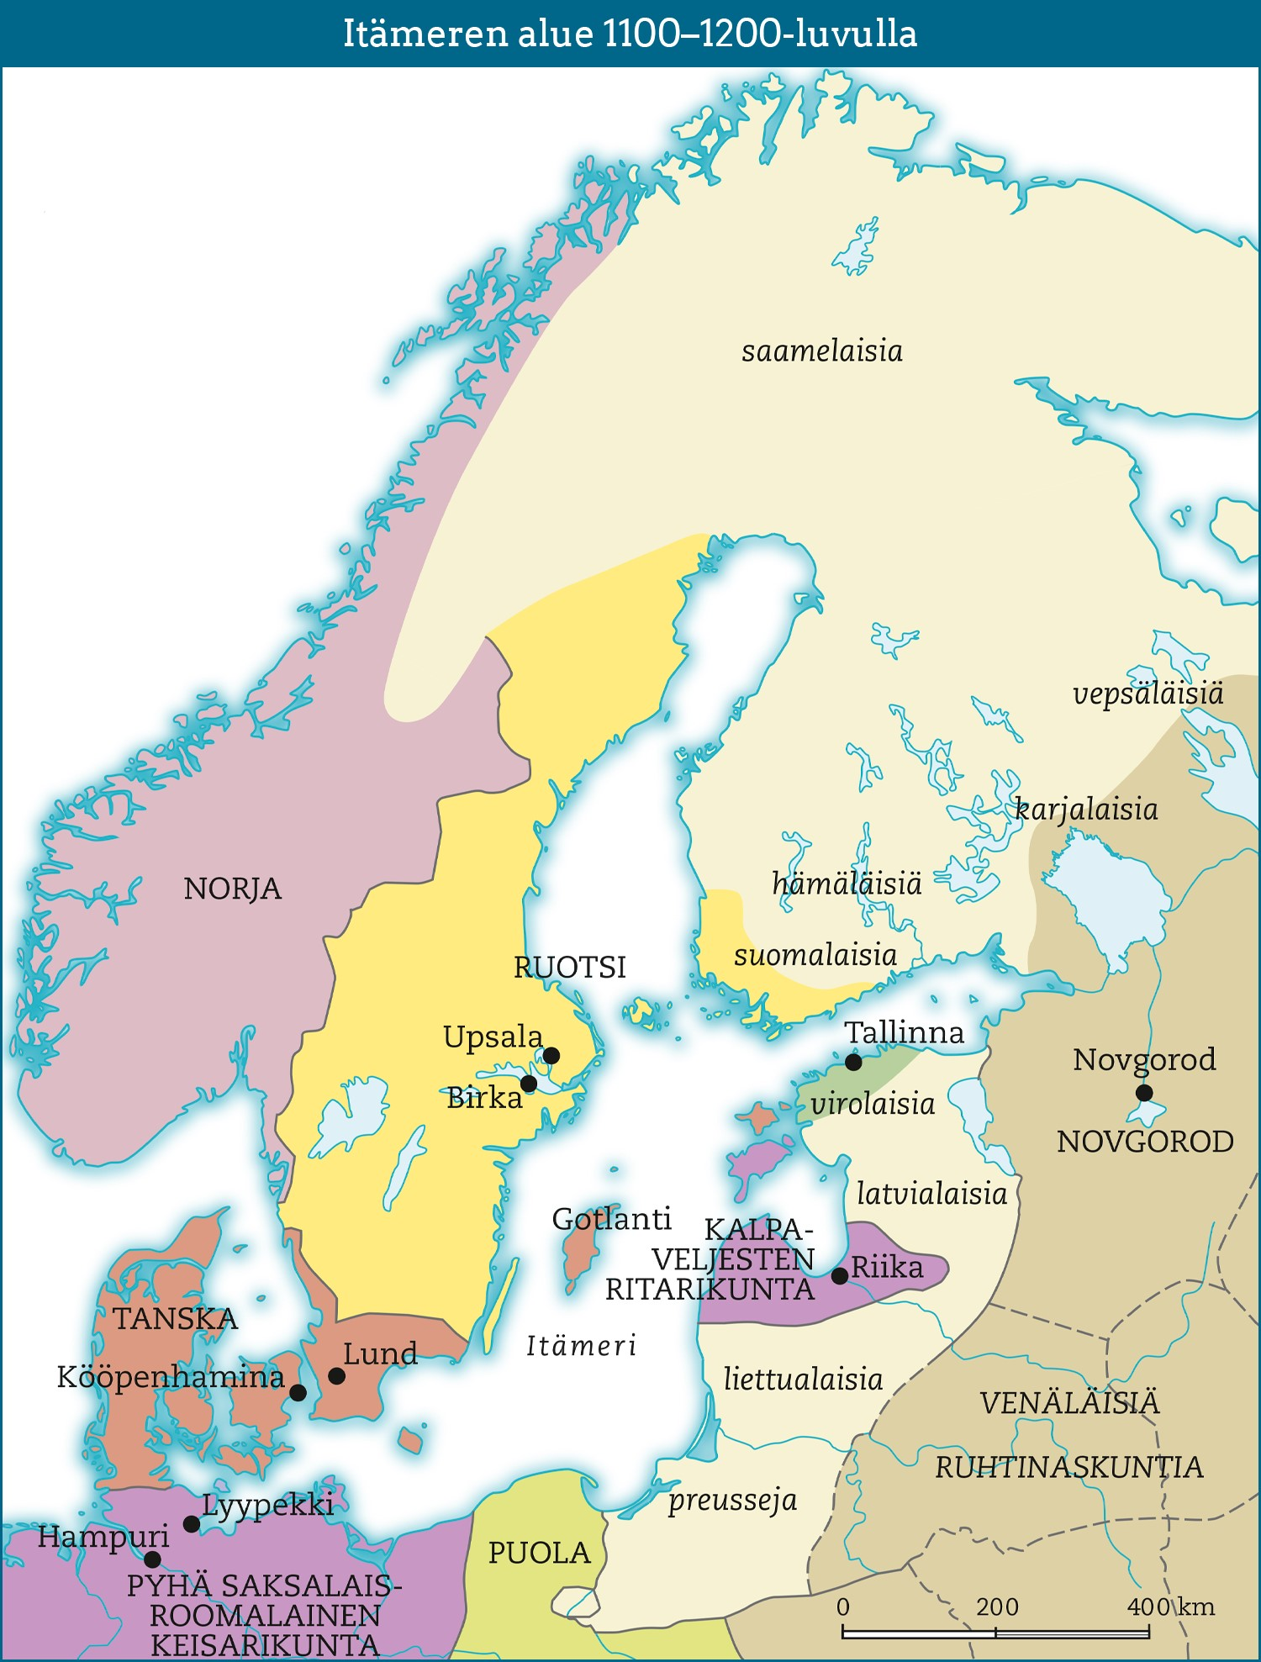
Itämaa kahden kulttuurin ristipaineessa
Keskiajan alkupuolella vain osa nykyisen Suomen alueesta oli asuttua.
Suomesta olivat keskiajalla kiinnostuneita Ruotsi, katolinen kirkko, Novgorod ja ortodoksinen kirkko.

Slide 3
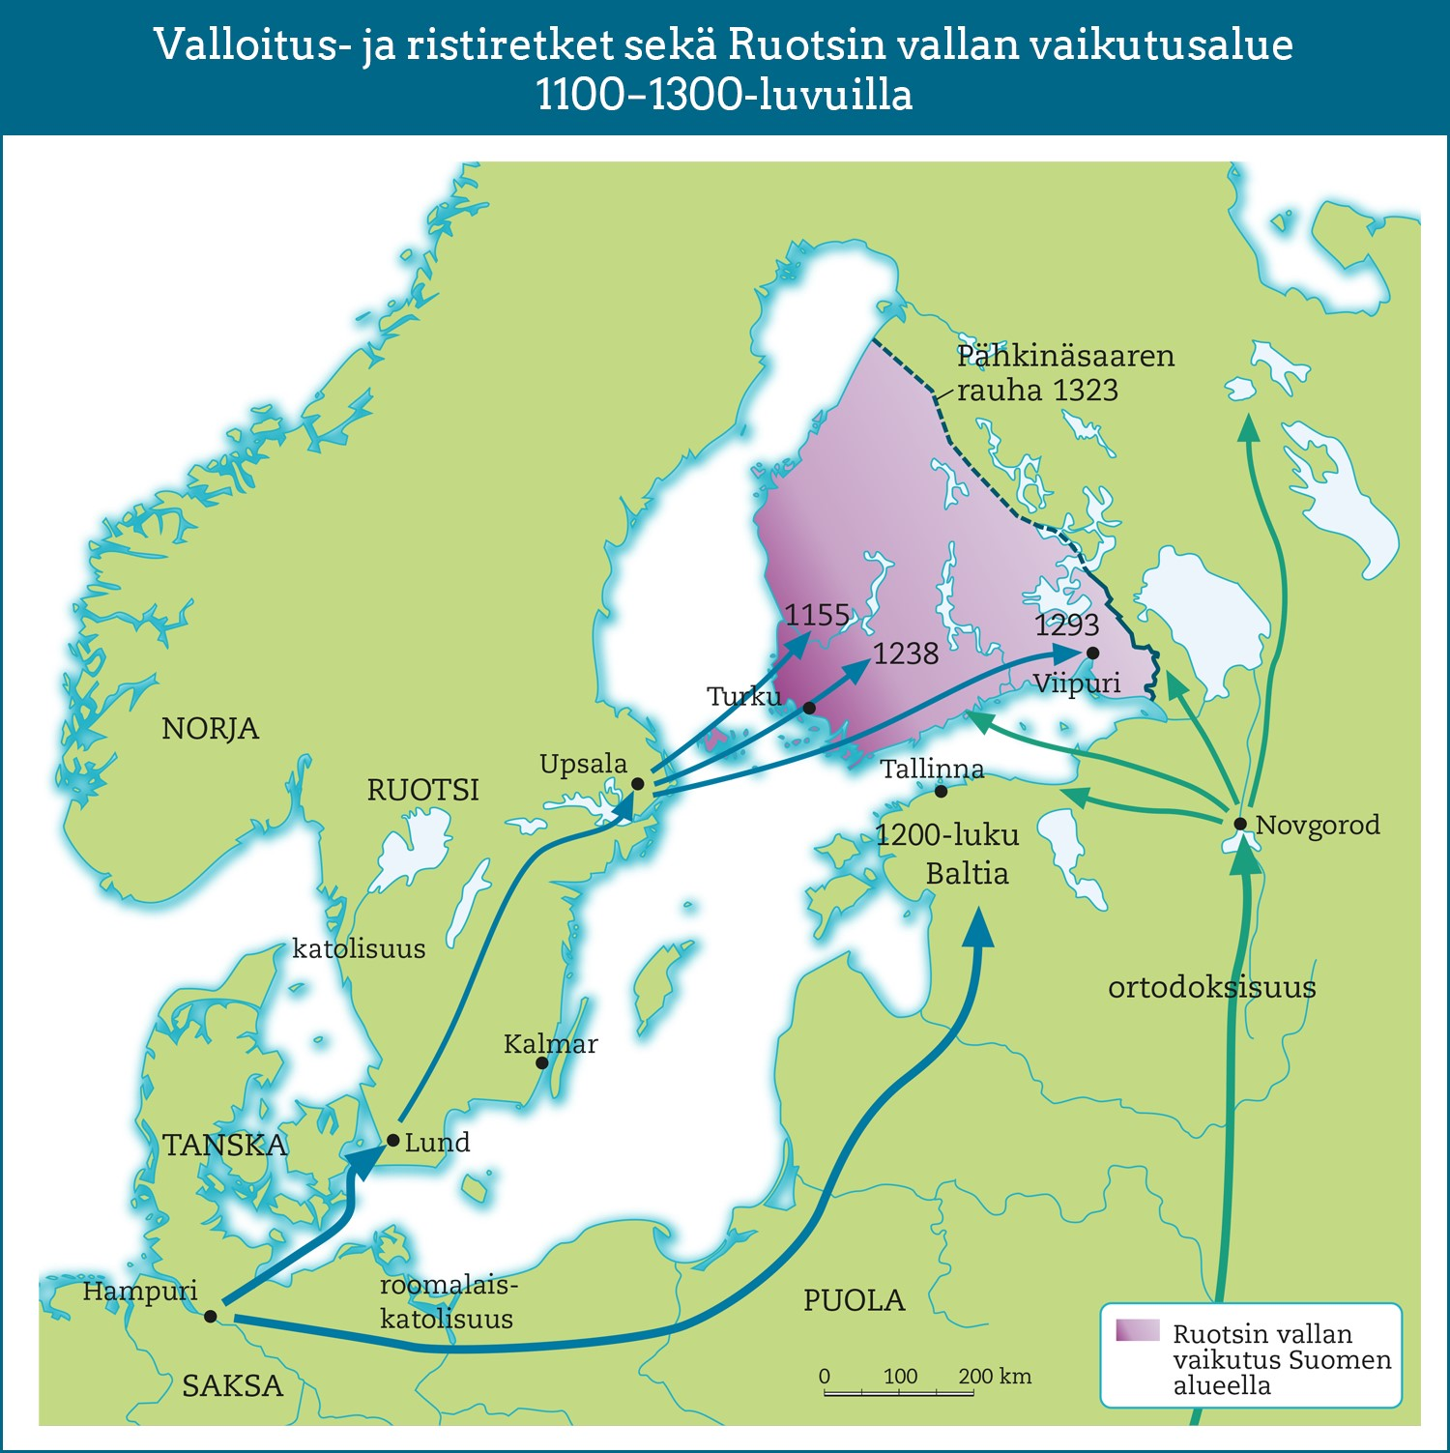
Rooma jakautui Itä- ja Länsi-Roomaksi 395.
Länsi-Rooma kukistui 476, mutta Itä-Rooma (Bysantti) vasta Konstantinopolin valtauksen jälkeen 1453.
Kirkko jakautui 1054 läntiseksi ja itäiseksi.
Katolinen kirkko tuli vallitsevaksi Länsi-Euroopassa ja läntisessä Suomessa.
Ortodoksinen kirkko oli vallitseva Itä-Euroopassa ja Suomen itäisessä osassa.
1323 Pähkinäsaaren rauha vakiinnutti valtakuntien välisen rajan.

Slide 4
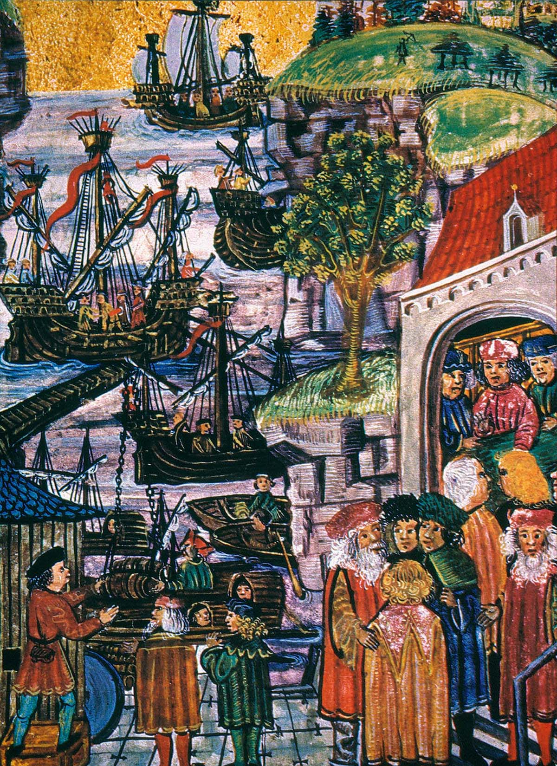
Länsi-Rooman romahdus heikensi kaupankäyntiä ja rahataloutta.
Uusi kukoistus alkoi n. 1100-luvulla.
Kaupan painopiste siirtyi Hansan ansiosta Pohjois-Eurooppaan.

Slide 5
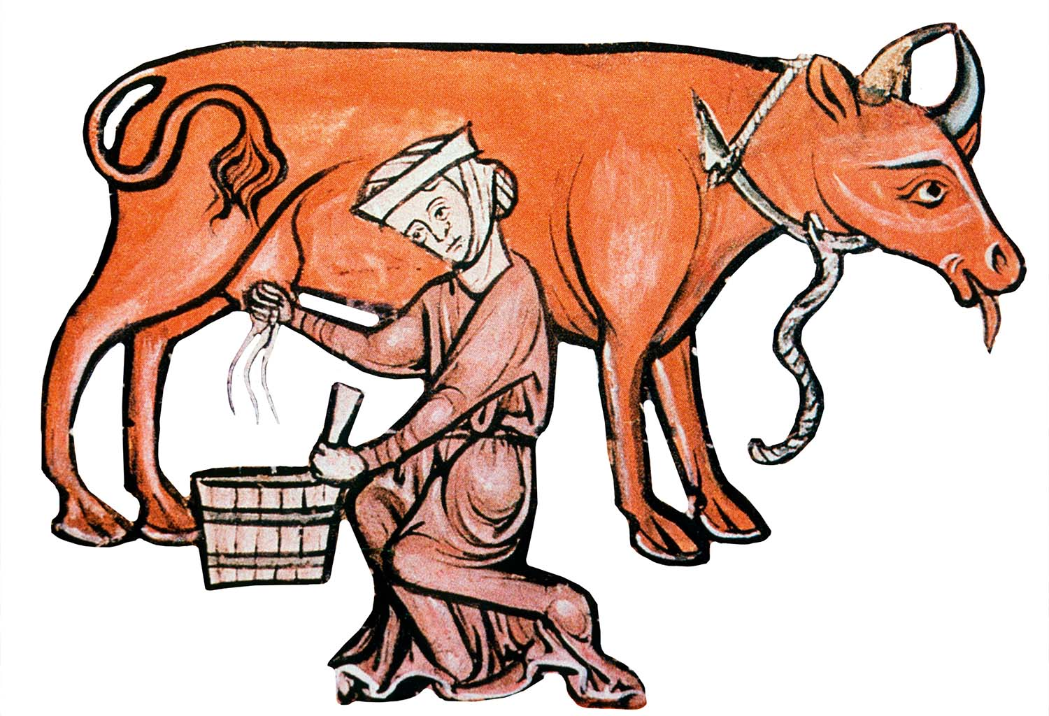
Vaikka kaupankäynti lisääntyi, suurin osa Euroopan väestöstä asui maaseudulla.
Keski- ja Itä-Euroopassa feodalismi sitoi talonpojat maahan.
Ruotsissa talonpojat olivat itsenäisiä.

